Slide 1

算法设计作业答疑
动态规划部分
我们毕业啦
其实是答辩的标题地方
授课老师
卜东波

Slide 2
问题1
问题2
问题3
问题4
问题5
问题6
问题7
问题8
问题描述：抢劫犯抢房子，每个房子有固定的金额，抢劫犯不能连续抢劫两栋相邻的房
子，求抢劫犯可能抢到的最高总金额
情 况 一：房子按直线排列
输 入：一列非负整数，每个数字代表一个房子的金额
输 出：一个非负整数，代表抢劫犯可能抢到的最大总金额
观 察：一旦选择了当前房子，其前后的两个房子都不能选
最大总金额为4
举 例：2,3,2
子 问 题：前i个房子中抢劫犯有可能抢到的最大总金额
最优子结构：OPT[i]，每次决策是否要抢当前房屋
递推关系式：
情 况 二：房子排成一个圈
只要考虑（1~n-1）和（2~n）中的最优值就可得最优解

Slide 3
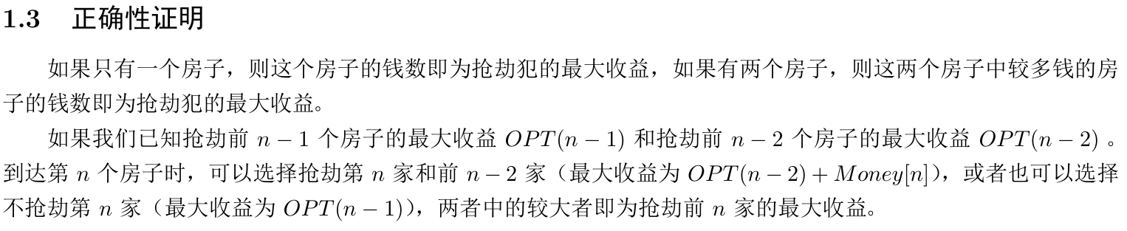
问题1
问题2
问题3
问题4
问题5
问题6
问题7
问题8
复 杂 度：O(n)
正 确 性：可按下述说明

Slide 4
问题1
问题2
问题3
问题4
问题5
问题6
问题7
问题8
问题描述：给定整数n，找出并返回第n个丑数。丑数是只包含质因数2、3、和/或5的正整数。
输 入：n
输 出：第n个丑数
观 察：第n个丑数一定是第1个到第n-1个丑数中的某个数乘上2、3或5得到的。
最优子结构：定义p₂p₃p₅三个指针，表示下一个丑数是当前指针指向的丑数乘以对应的质因数。OPT[i]，表示第i个丑数，每次决策下一个丑数是由p₂p₃p₅中的哪个指针指向的丑数乘得。更新相应指针。
递推关系式：
$$OPT[i]=\left\{\begin{aligned}1, i=1 \\ &min⁡(OPT\left[p_{2}\right]×2, OPT[p_{3}]×3,OPT[p_{5}]×5) , 2≤i≤n\end{aligned}\right.$$
注 意：p₂p₃p₅的更新
复杂度分析：O(n)

Slide 5
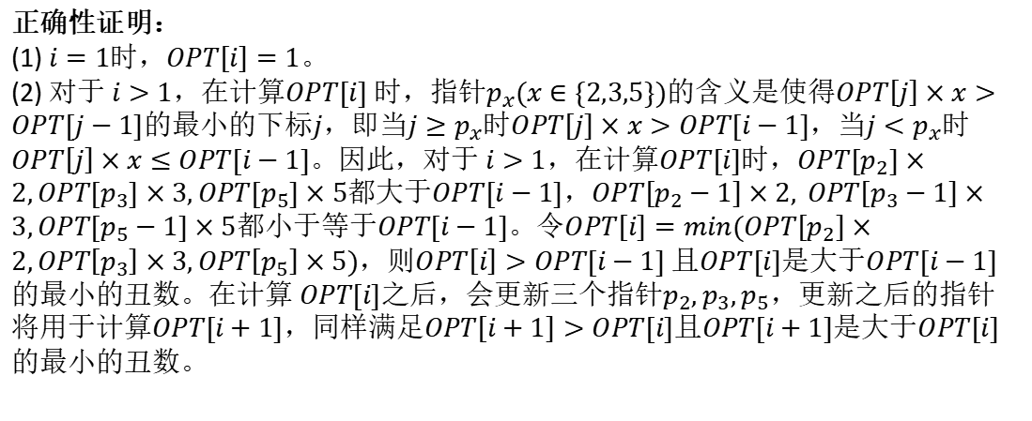
问题1
问题2
问题3
问题4
问题5
问题6
问题7
问题8
正确性证明：
(1) $i=1时$，$OPT\left[i\right]=1$。
(2) 对于 $i>1$，在计算$OPT[i]$时，指针$p_{x}(x∈\{2,3,5\})$的含义是使得$OPT\left[j\right]×x>OPT[j−1]$的最小的下标$j$，即当$j≥p_{x}$时$OPT\left[j\right]×x>OPT[i−1]$，当$j<p_{x}$时$OPT\left[j\right]×x≤OPT[i−1]$。因此，对于 $i>1$，在计算$OPT[i]$时，$OPT[p_{2}]×2,OPT[p_{3}]×3,OPT[p_{5}]×5$都大于$OPT[i−1]$，$OPT\left[p_{2}−1\right]×2, OPT\left[p_{3}−1\right]×3,OPT[p_{5}−1]×5$都小于等于$OPT[i−1]$。令$OPT\left[i\right]=min⁡(OPT\left[p_{2}\right]×2,OPT\left[p_{3}\right]×3,OPT\left[p_{5}\right]×5)$，则$OPT\left[i\right]>OPT[i−1]$ 且$OPT[i]$是大于$OPT[i−1]$的最小的丑数。在计算 $OPT[i]$之后，会更新三个指针$p_{2},p_{3},p_{5}$，更新之后的指针将用于计算$OPT[i+1]$，同样满足$OPT\left[i+1\right]>OPT[i]$且$OPT[i+1]$是大于$OPT[i]$的最小的丑数。

Slide 6
问题1
问题2
问题3
问题4
问题5
问题6
问题7
问题8
问题描述：给定一个整数 n，求以 1 ... n 为节点组成的二叉搜索树有多少种？
输 入：数字n。
输 出：二叉搜索树的数目。
1 3 3 2 1
\ / / / \ \
3 2 1 1 3 2
/ / \ \
2 1 2 3
观察：
对于以1~n为节点值组成的二叉树中，1~n每个数都可以作为根节点的节点值，当以i作为根节点时，1~(i-1) 这些数位于根节点的左子树中，(i+1)~n这些数位于根节点的右子节点中,即当以i作为根节点时有2个子问题，而1~n每个数都可以作为根节点的节点值，所以总共有2n个子问题。
以(i+1)~n为节点组成二叉搜索树的数目等于以1~(n-i)为节点组成二叉搜索树的数目。

Slide 7
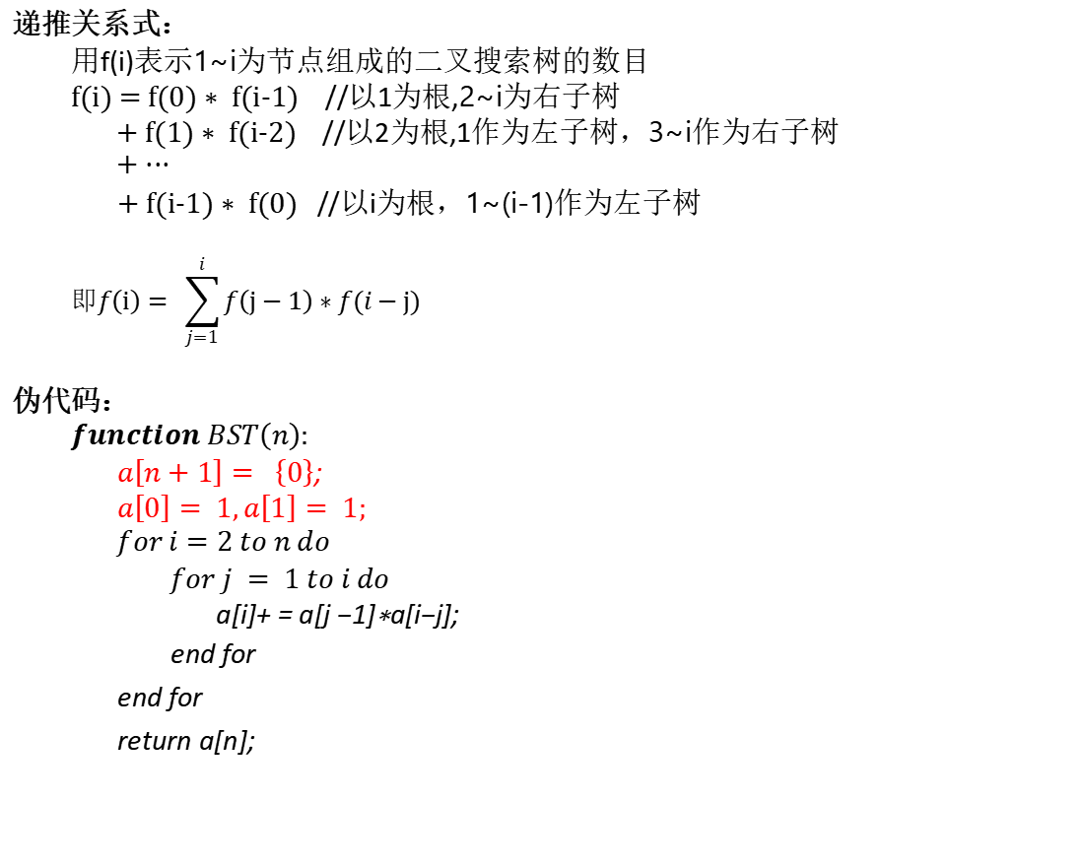
问题1
问题2
问题3
问题4
问题5
问题6
问题7
问题8
递推关系式：
用f(i)表示1~i为节点组成的二叉搜索树的数目
f(i) = f(0) $∗$f(i-1) //以1为根,2~i为右子树
+ f(1) $∗$f(i-2) //以2为根,1作为左子树，3~i作为右子树
+ ···
+ f(i-1) $∗$f(0) //以i为根，1~(i-1)作为左子树
$$即f\left(i\right)= \sum_{j=1}^{i}{f\left(j−1\right)∗f(i−j)}$$
伪代码：
$$function BST\left(n\right):$$
$a\left[n+1\right]= \left\{0\right\}$;
$a\left[0\right]= 1,a\left[1\right]= 1;$
$$for i=2 to n do$$
$for j = 1 to i do$
$\text{a}\text{[}\text{i}\text{]+ = }\text{a}\text{[}\text{j}\text{ −}\text{1}\text{]∗}\text{a}\text{[}\text{i}\text{−}\text{j}\text{]}$;
$$\text{end} \text{for}$$
$$\text{end} \text{for}$$
$\text{return} \text{a}\text{[}\text{n}\text{]; }$

Slide 8
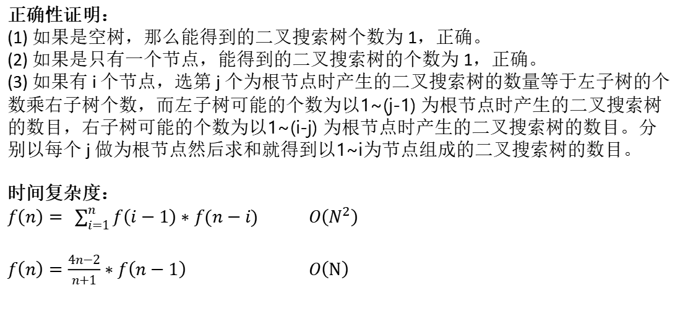
问题1
问题2
问题3
问题4
问题5
问题6
问题7
问题8
正确性证明：
(1) 如果是空树，那么能得到的二叉搜索树个数为 1，正确。 (2) 如果是只有一个节点，能得到的二叉搜索树的个数为 1，正确。 (3) 如果有 i 个节点，选第 j 个为根节点时产生的二叉搜索树的数量等于左子树的个数乘右子树个数，而左子树可能的个数为以1~(j-1) 为根节点时产生的二叉搜索树的数目，右子树可能的个数为以1~(i-j) 为根节点时产生的二叉搜索树的数目。分别以每个 j 做为根节点然后求和就得到以1~i为节点组成的二叉搜索树的数目。
时间复杂度：
$f\left(n\right)= \sum_{i=1}^{n}{f\left(i−1\right)∗f(n−i)}$ $O\left(N^{2}\right)$
$f\left(n\right)=\frac{4n−2}{n+1}∗f\left(n−1\right)$ $O\left(N\right)$

Slide 9
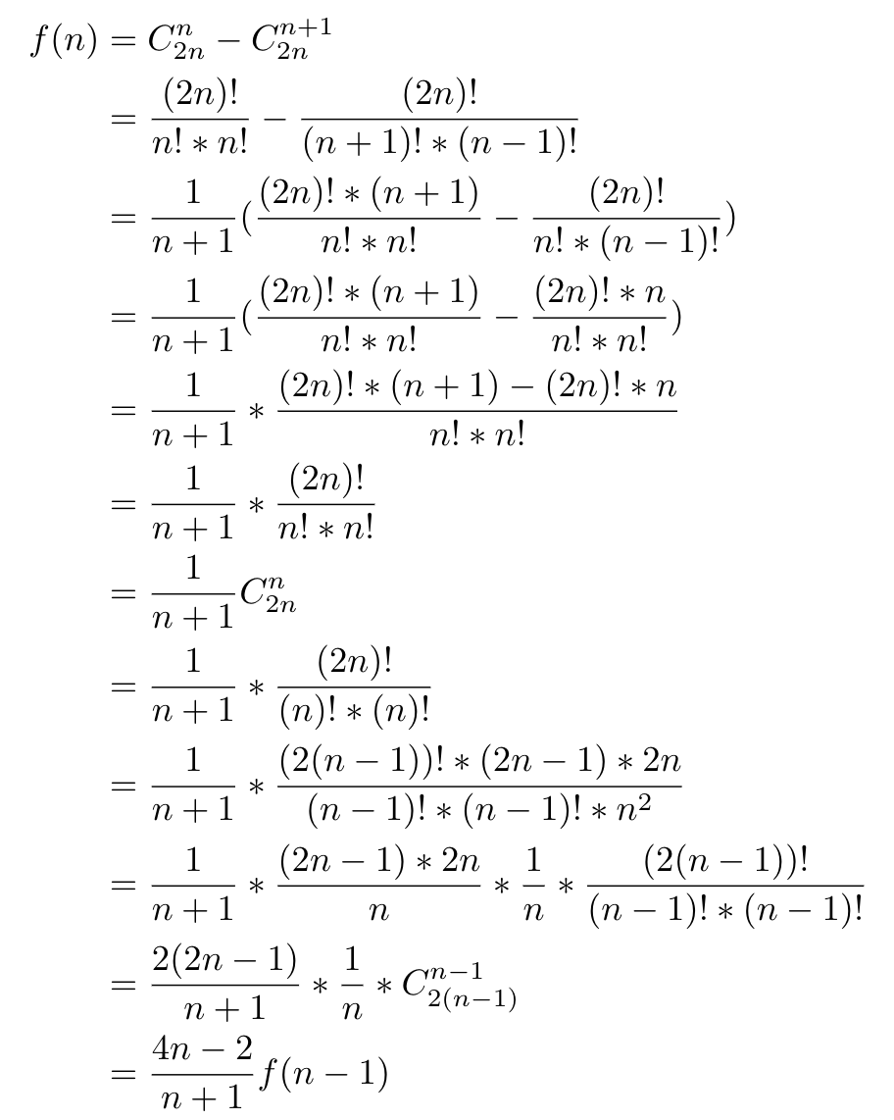

问题1
问题2
问题3
问题4
问题5
问题6
问题7
问题8
拓展：
“卡特兰数”
f(n) =$\sum_{i=1}^{n}{f\left(i−1\right)∗f(n−i)}$
f(n) = $C_{2n}^{n}$ - $C_{2n}^{n+1}$
f(n) = $\frac{1}{n+1}C_{2n}^{n}$
f(n) = $\frac{4n−2}{n+1}$*f(n-1)

Slide 10
问题1
问题2
问题3
问题4
问题5
问题6
问题7
问题8
问题描述：给定一个正整数数组，找其中最大的一个子集，要求该集合中任
意两个元素都能整除
输 入：正整数数组
输 出：符合条件的最大子集长度
观 察：如果已存在某个整除子集，若新的元素可以整除该子集中的最大值，则可加
入该子集
子 问 题：前i个数中的最大整除子集长度
最优子结构：OPT[i]，表示包含第i个元素的最大整除子集的长度
决策已存在的子集能否加入第i个元素
递推关系式：
复杂度分析：O(n² )
注意：排序， 最后遍历取最大

Slide 11
问题1
问题2
问题3
问题4
问题5
问题6
问题7
问题8
问题描述：给定一个非负整数数组，a1, a2, …, an, 和一个目标数 S。现在有两个符 号 + 和 – ，并且对于数组中的任意一个整数，你都可以从 + 和 – 中选择 一个符号添加在前面。
返回可以使最终数组和为目标数 S 的所有添加符号的方法数。
观 察：假设加法的总和为 x,那么减法对应的总和就是 sum – x。题目要求 x - (sum - x) = S，即 x = (S + sum) / 2。此时问题就转化为装满容量为 x 的背包，有几种方 法（01背包问题）。
最优子结构：dp[i]，表示装满容量为 i 的包，有 dp[i] 种方法
递推公式：dp[j] += dp[j–nums[i]]
初始化：dp[0] = 1,即装满容量为0的背包，有1种方法，就是装0件物品。
复杂度分析：O(n*m)，n为数组元素数目，m为背包容量

Slide 12
问题1
问题2
问题3
问题4
问题5
问题6
问题7
问题8
问题描述：给定一个整数数组，其中第 i 个元素代表了第 i 天的股票价格 。设计一个算法计算出最大利润。在满足以下约束条件下，你可以尽可能地完成更多的交易（多次买卖一支股票）:
你不能同时参与多笔交易（你必须在再次购买前出售掉之前的股票）。
卖出股票后，你无法在第二天买入股票 (即冷冻期为 1 天)。
示例:
输入: [1,2,3,0,2]
输出: 3
解释: 对应的交易状态为: [买入, 卖出, 冷冻期, 买入, 卖出]
观 察：股票问题 + 冷冻期，关键：状态变化
最优子结构：dp[i][j]，第 i 天状态为 j，所剩的最多现金为dp[i][j]。

Slide 13
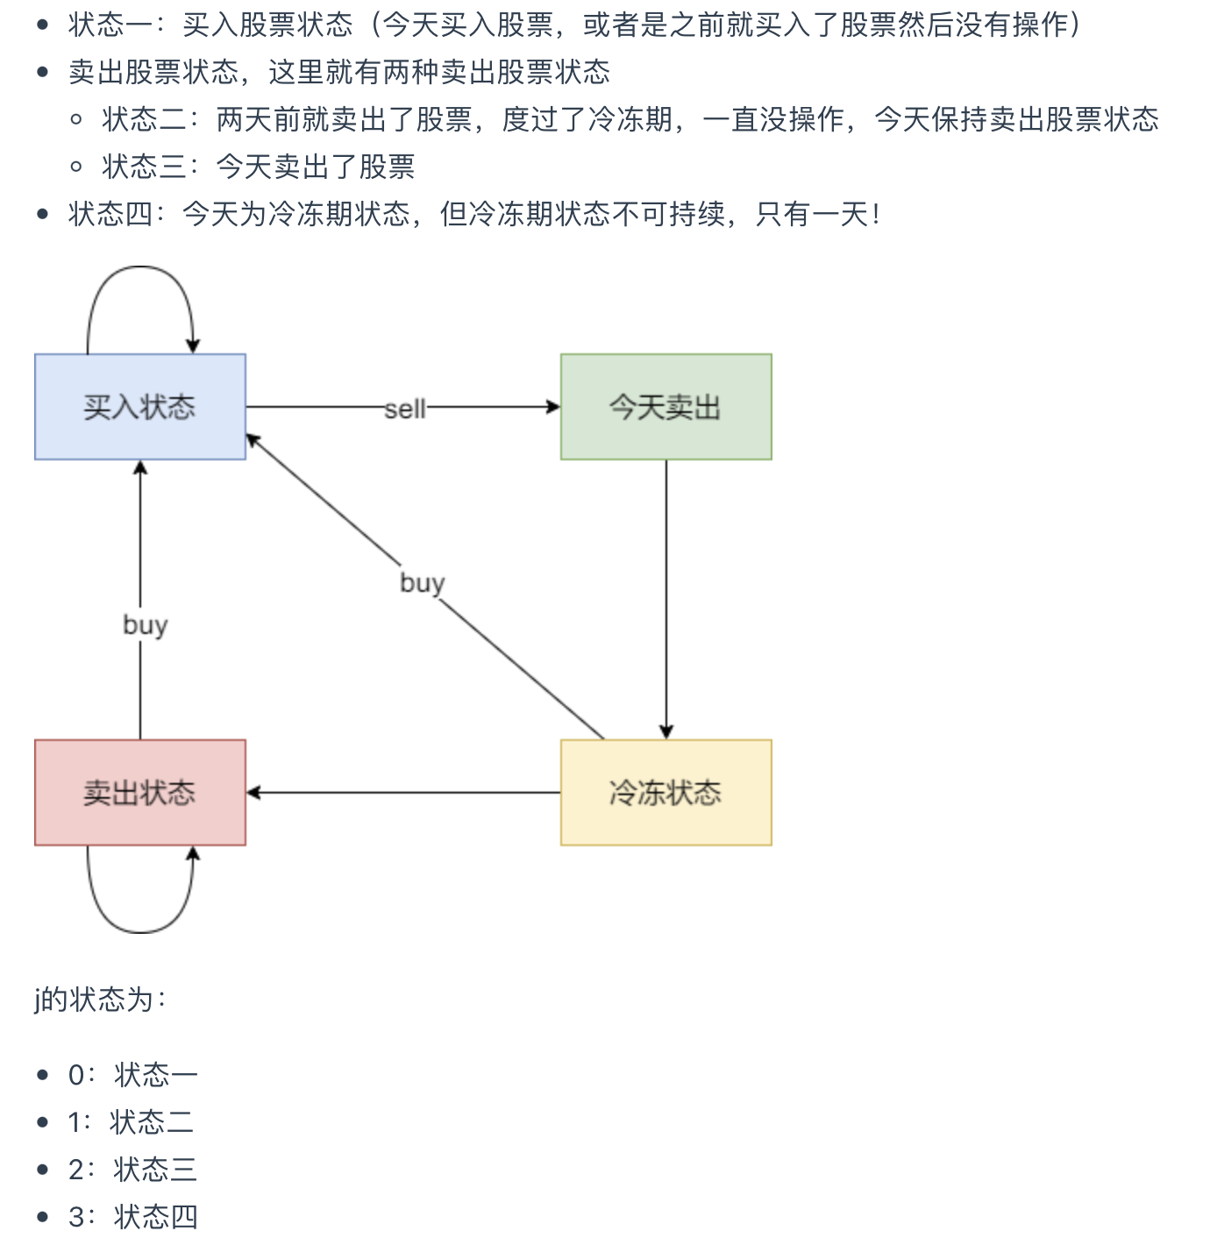
问题1
问题2
问题3
问题4
问题5
问题6
问题7
问题8

Slide 14
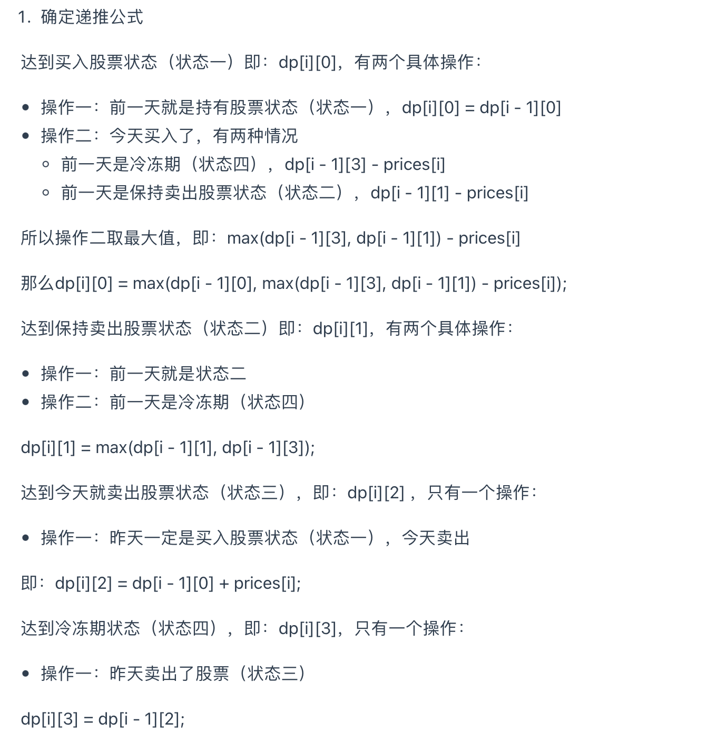
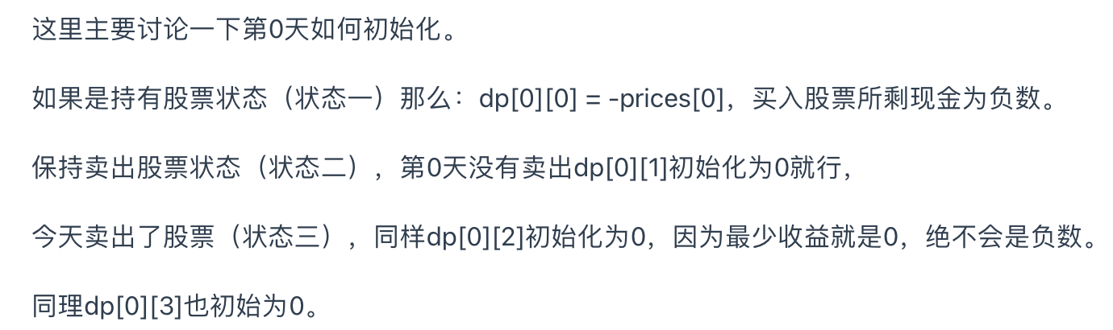
问题1
问题2
问题3
问题4
问题5
问题6
问题7
问题8
递推公式：
dp[i][0] = max(dp[i - 1][0], max(dp[i - 1][3], dp[i - 1][1]) - prices[i]);
dp[i][1] = max(dp[i - 1][1], dp[i - 1][3]);
dp[i][2] = dp[i - 1][0] + prices[i];
dp[i][3] = dp[i - 1][2];
初始化：
dp[0][0] = -prices[0]
dp[0][1] = dp[0][2] = dp[0][3] = 0
假设天数为n, 最终取max(dp[n-1][1], dp[n-1][2], dp[n-1][3])
时间复杂度：O(n)
https://www.programmercarl.com/0309.最佳买卖股票时机含冷冻期.html

Slide 15
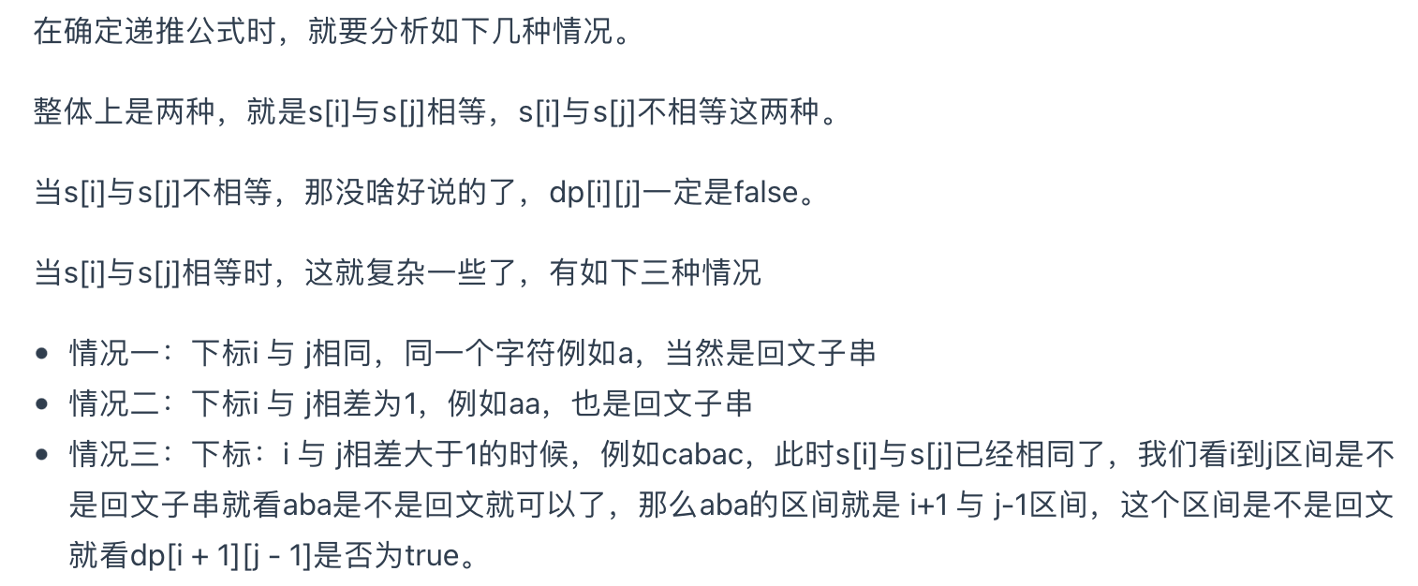
问题1
问题2
问题3
问题4
问题5
问题6
问题7
问题8
问题描述：给定一个字符串，计算这个字符串中有多少个回文子串。具有不同开 始位置或结束位置的子串，即使是由相同的字符组成，也会被视作不 同的子串。
示例：
输入："abc"
输出：3
解释：三个回文子串: "a", "b", "c"
最优子结构：dp[i][j]，布尔类型，表示区间范围 [i,j] （注意是左闭右闭）的子串是否是 回文子串，如果是，dp[i][j] 为 true，否则为false。
递推公式：
If (j - i) <= 1:
dp[i][j] = true;
Else if (dp[i+1][j-1]):
dp[i][j] = true;
初始化：
dp[i][j] = false
时间复杂度：
O(n^2)

Slide 16
问题1
问题2
问题3
问题4
问题5
问题6
问题7
问题8
问题描述：给你两个单词 word1 和 word2，请你计算出将 word1 转换成 word2 所 使用的最少操作数 。（插入、删除、替换）
示例：
输入："abc"
输出：3
解释：三个回文子串: "a", "b", "c"
最优子结构：dp[i][j]，布尔类型，表示区间范围 [i,j] （注意是左闭右闭）的子串是否是 回文子串，如果是，dp[i][j] 为 true，否则为false。
递推公式：
If (j - i) <= 1:
dp[i][j] = true;
Else if (dp[i+1][j-1]):
dp[i][j] = true;
初始化：
dp[i][j] = false
时间复杂度：
O(n^2)

